Slide 1
Der Referenzrahmen für unternehmerische Kompetenz,
um in der Post-COVID-Zeit erfolgreich zu sein:
EntreComp für intelligente Arbeitskräfte
Partner: IDP European Consultants
Legal description – Creative Commons licensing: The materials published on the SWIFTSME project website are classified as Open Educational Resources' (OER) and can be freely (without permission of their creators): downloaded, used, reused, copied, adapted, and shared by users, with information about the source of their origin.
Mit Förderung durch das Programm Erasmus+ der Europäischen Union. Die Verantwortung für den Inhalt dieses Dokuments liegt ausschließlich bei den Autoren; die Kommission haftet nicht für die weitere Verwendung des Inhalts dieser Publikation.

Slide 2
Ziele und Zielsetzungen
Der EntreComp-Rahmen
EntreComp für intelligente Arbeitnehmer
Was ist es und woher kommt es?
Ein ausgeklügeltes Instrument für persönliche und berufliche Resilienz
Dieses Training
vermittelt Ihnen
folgendes Wissen:
Aufbau und Gliederung von EntreComp
Nutzung der zweiten Säule von EntreComp
Drei Ausbildungsbereiche für 15 Kompetenzen
2.2 Motivation und Durchhaltevermögen
2.3 Mobilisierung von Ressourcen
2.5 Andere mobilisieren
Legal description – Creative Commons licensing: The materials published on the SWIFTSME project website are classified as Open Educational Resources' (OER) and can be freely (without permission of their creators): downloaded, used, reused, copied, adapted, and shared by users, with information about the source of their origin.
Mit Förderung durch das Programm Erasmus+ der Europäischen Union. Die Verantwortung für den Inhalt dieses Dokuments liegt ausschließlich bei den Autoren; die Kommission haftet nicht für die weitere Verwendung des Inhalts dieser Publikation.

Slide 3
Index
Ein "ganzheitlicher" Ansatz für EntreComp
"Ressourcen" für intelligente Arbeitskräfte
Einheit 1
Einheit 2
Legal description – Creative Commons licensing: The materials published on the SWIFTSME project website are classified as Open Educational Resources' (OER) and can be freely (without permission of their creators): downloaded, used, reused, copied, adapted, and shared by users, with information about the source of their origin.
Mit Förderung durch das Programm Erasmus+ der Europäischen Union. Die Verantwortung für den Inhalt dieses Dokuments liegt ausschließlich bei den Autoren; die Kommission haftet nicht für die weitere Verwendung des Inhalts dieser Publikation.

Slide 4
Ein ganzheitlicher Ansatz für EntreComp
Abschnitt 1.1: Der Rahmen für unternehmerische Kompetenz (1)
Im Jahr 2016 veröffentlichte die Gemeinsame Forschungsstelle der Europäischen Kommission das EntreComp Framework: ein Modell zur Kapazitätsbewertung, das Fachleuten im Bereich des Unternehmercoachings dabei helfen soll, die wichtigsten Ausbildungsbereiche für angehende und etablierte Unternehmer zu identifizieren und besser zu bewältigen.
Aus einem anderen Blickwinkel betrachtet, sollte der EntreComp-Rahmen auch dazu dienen, unter Fachleuten und Akademikern ein gemeinsames Einvernehmen über das "Wesentliche" des Unternehmertums als multidimensionalen Kompetenzbereich herzustellen.
Legal description – Creative Commons licensing: The materials published on the SWIFTSME project website are classified as Open Educational Resources' (OER) and can be freely (without permission of their creators): downloaded, used, reused, copied, adapted, and shared by users, with information about the source of their origin.
Mit Förderung durch das Programm Erasmus+ der Europäischen Union. Die Verantwortung für den Inhalt dieses Dokuments liegt ausschließlich bei den Autoren; die Kommission haftet nicht für die weitere Verwendung des Inhalts dieser Publikation.

Slide 5
Ein ganzheitlicher Ansatz für EntreComp
Abschnitt 1.1: Der Rahmen für unternehmerische Kompetenz (2)
In den Jahren nach seiner Veröffentlichung wurde der EntreComp zum bevorzugten Referenzmodell für viele transnationale, EU-weite und nationale Initiativen, die darauf abzielen, den Unternehmergeist und den Sinn für Initiative bei einer sehr großen und vielfältigen Gruppe von Zielgruppen (d. h. den Lernenden im Bereich Unternehmertum) zu stärken und zu fördern.
Der EntreComp-Rahmen ist so konzipiert, dass er sich an viele verschiedene Umgebungen anpassen lässt, von der Sekundarstufe über die Hochschulbildung bis hin zu Unternehmensschulungen, Selbstständigkeit und beruflicher Entwicklung.
Legal description – Creative Commons licensing: The materials published on the SWIFTSME project website are classified as Open Educational Resources' (OER) and can be freely (without permission of their creators): downloaded, used, reused, copied, adapted, and shared by users, with information about the source of their origin.
Mit Förderung durch das Programm Erasmus+ der Europäischen Union. Die Verantwortung für den Inhalt dieses Dokuments liegt ausschließlich bei den Autoren; die Kommission haftet nicht für die weitere Verwendung des Inhalts dieser Publikation.

Slide 6
Ein ganzheitlicher Ansatz für EntreComp
Abschnitt 1.1: Der Rahmen für unternehmerische Kompetenz (3)
Der EntreComp-Rahmen zeigt 15 Kompetenzen (die als "Bausteine" des Unternehmertums bezeichnet werden), die in Fünfergruppen zu drei Kompetenzbereichen von Interesse zusammengefasst sind:
1. Idee und Möglichkeiten | 2. Ressourcen | 3. In Aktion
1.1 Erkennen von Chancen 1.2 Kreativität 1.3 Vision 1.4 Bewertung von Ideen 1.5 Ethisches und nachhaltiges Denken | 2.1 Selbstwahrnehmung und Selbstwirksamkeit 2.2 Motivation und Durchhaltevermögen 2.3 Mobilisierung von Ressourcen 2.4 Finanzielle und wirtschaftliche Kompetenz 2.5 Andere mobilisieren | 3.1 Ergreifen Sie die Initiative 3.2 Planung und Verwaltung 3.3 Umgang mit Unsicherheit, Mehrdeutigkeit und Risiko 3.4 Zusammenarbeit mit anderen 3.5 Lernen durch Erfahrung
Legal description – Creative Commons licensing: The materials published on the SWIFTSME project website are classified as Open Educational Resources' (OER) and can be freely (without permission of their creators): downloaded, used, reused, copied, adapted, and shared by users, with information about the source of their origin.
Mit Förderung durch das Programm Erasmus+ der Europäischen Union. Die Verantwortung für den Inhalt dieses Dokuments liegt ausschließlich bei den Autoren; die Kommission haftet nicht für die weitere Verwendung des Inhalts dieser Publikation.

Slide 7
Ein ganzheitlicher Ansatz für EntreComp
Abschnitt 1.2: Der EntreComp für unternehmerische Resilienz (1)
Die Säulen von EntreComp lassen sich auch als strategische Ansatzpunkte zur Stärkung der unternehmerischen Widerstandsfähigkeit und Anpassungsfähigkeit an externe Schocks entschlüsseln.
Was Unternehmer aus EntreComp mitnehmen können, ist ein verlässlicher Referenzrahmen zur Messung und Gegenbewertung ihres Leistungsniveaus beim Übergang zu einer neuen Denkweise und einem neuen operativen Modell: vom Auffänger zum Treiber von Transformation und Wachstum.
Legal description – Creative Commons licensing: The materials published on the SWIFTSME project website are classified as Open Educational Resources' (OER) and can be freely (without permission of their creators): downloaded, used, reused, copied, adapted, and shared by users, with information about the source of their origin.
Mit Förderung durch das Programm Erasmus+ der Europäischen Union. Die Verantwortung für den Inhalt dieses Dokuments liegt ausschließlich bei den Autoren; die Kommission haftet nicht für die weitere Verwendung des Inhalts dieser Publikation.

Slide 8
Ein ganzheitlicher Ansatz für EntreComp
Quelle: EntreComp Progressionsmodell, S. 16
Abschnitt 1.2: Der EntreComp für unternehmerische Resilienz (2)
Basisstadium |  | Zwischenstadium |  | Fortgeschrittene |  | Experte
Sich auf die Unterstützung anderer verlassen |  | Unabhängigkeit aufbauen |  | Verantwortung übernehmen |  | Transformation, Innovation und Wachstum vorantreiben
Unter direkter Aufsicht | Mit reduzierter Unterstützung durch andere, etwas Autonomie und gemeinsam mit Gleichaltrigen | Alleine und gemeinsam mit Gleichaltrigen | Verantwortung übernehmen und teilen | Mit etwas Anleitung und gemeinsam mit anderen | Verantwortung übernehmen für das Treffen von Entscheidungen und mit anderen zusammen-arbeiten | Übernahme von Verantwortung für einen Beitrag zu komplexen Entwicklungen in einem bestimmten Bereich | Wesentlicher Beitrag zur Entwicklung eines bestimmten Bereichs.
Entdecken | Erforschen | Experiment-ieren | Wagen | Verbessern | Verstärken | Erweitern | Umwandeln
Legal description – Creative Commons licensing: The materials published on the SWIFTSME project website are classified as Open Educational Resources' (OER) and can be freely (without permission of their creators): downloaded, used, reused, copied, adapted, and shared by users, with information about the source of their origin.
Mit Förderung durch das Programm Erasmus+ der Europäischen Union. Die Verantwortung für den Inhalt dieses Dokuments liegt ausschließlich bei den Autoren; die Kommission haftet nicht für die weitere Verwendung des Inhalts dieser Publikation.

Slide 9
Ein ganzheitlicher Ansatz für EntreComp
Abschnitt 1.2: Der EntreComp für unternehmerische Resilienz (3)
Die Leser sollten die vorangegangene Tabelle als Fahrplan für den Übergang zu einem fernarbeitsfreundlichen Personal- und Prozessmanagement betrachten.
Das 8-Dimensionen-Fortschrittsmodell soll die formalen Schlüsselmeilensteine festlegen, unter denen jedes Entwicklungsprogramm fortschreiten könnte.
Anhand der vorgenannten Tabelle können Unternehmer verfolgen, wie effektiv sie ihre Mitarbeiter bei der Anpassung an neue Arbeitsszenarien unterstützen, Möglichkeiten entdecken und ihr immaterielles Know-how erweitern.
Legal description – Creative Commons licensing: The materials published on the SWIFTSME project website are classified as Open Educational Resources' (OER) and can be freely (without permission of their creators): downloaded, used, reused, copied, adapted, and shared by users, with information about the source of their origin.
Mit Förderung durch das Programm Erasmus+ der Europäischen Union. Die Verantwortung für den Inhalt dieses Dokuments liegt ausschließlich bei den Autoren; die Kommission haftet nicht für die weitere Verwendung des Inhalts dieser Publikation.

Slide 10
Ein ganzheitlicher Ansatz für EntreComp
Abschnitt 1.2: Der EntreComp für unternehmerische Resilienz (4)
Potenziell könnten alle 15 Kompetenzen von strategischer Bedeutung sein, um Unternehmern dabei zu helfen, Smart Working als neuen wettbewerbsfähigen Rahmen für unternehmerische Widerstandsfähigkeit und Wettbewerbsfähigkeit in vollem Umfang zu nutzen:
Ideen & Chancen → da sich intelligentes Arbeiten als neues Gestaltungsmodell für die Nachhaltigkeit von Unternehmen und langfristige Visionen abzeichnet
Ressourcen* → da intelligentes Arbeiten die Neugestaltung vieler materieller und immaterieller Unternehmensressourcen voraussetzt
Into Action → da intelligentes Arbeiten konkrete Auswirkungen hat, die in der Praxis bewältigt werden sollten
Thema* der Einheit Nr.2
Legal description – Creative Commons licensing: The materials published on the SWIFTSME project website are classified as Open Educational Resources' (OER) and can be freely (without permission of their creators): downloaded, used, reused, copied, adapted, and shared by users, with information about the source of their origin.
Mit Förderung durch das Programm Erasmus+ der Europäischen Union. Die Verantwortung für den Inhalt dieses Dokuments liegt ausschließlich bei den Autoren; die Kommission haftet nicht für die weitere Verwendung des Inhalts dieser Publikation.

Slide 11
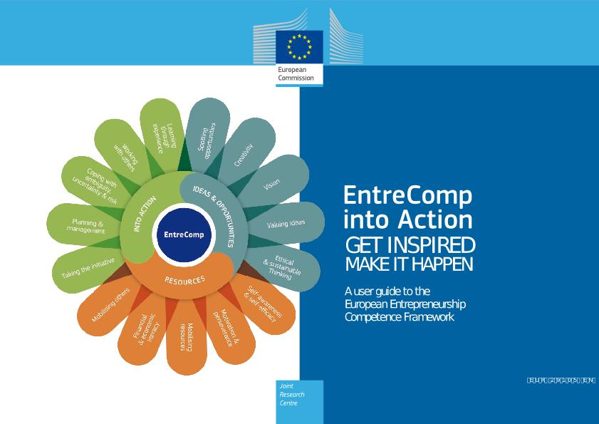
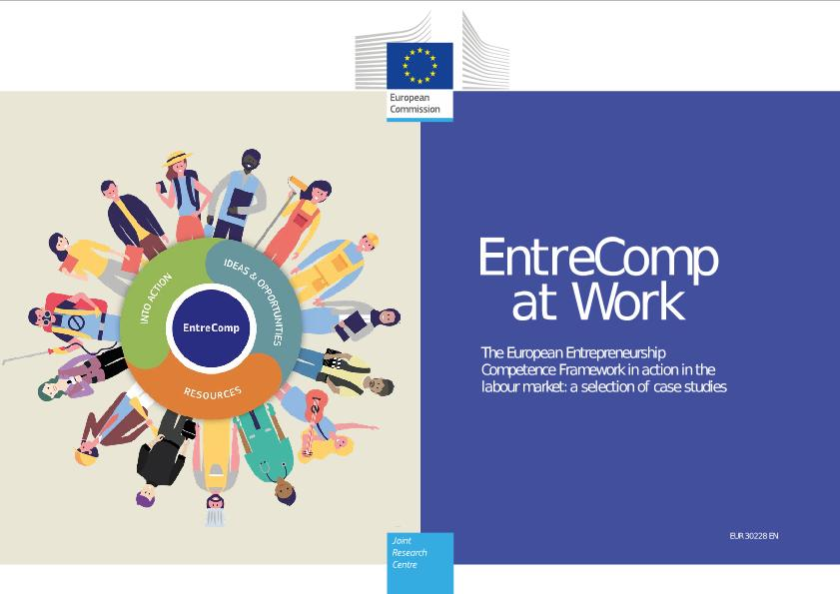
Ein ganzheitlicher Ansatz für EntreComp
Abschnitt 1.3: Umsetzung des EntreComp: Wo soll man anfangen?
Zum Glück für die Leser hat die Gemeinsame Forschungsstelle der Europäischen Kommission 2018 bzw. 2020 zwei sehr interessante Berichte veröffentlicht, die eine detaillierte Reihe von Fallstudien und bewährten Praktiken bei der Umsetzung von EntreComp auf beiden Ebenen auflisten: allgemeine und berufliche Bildung, Privatsektor und berufliche Entwicklung
Legal description – Creative Commons licensing: The materials published on the SWIFTSME project website are classified as Open Educational Resources' (OER) and can be freely (without permission of their creators): downloaded, used, reused, copied, adapted, and shared by users, with information about the source of their origin.
Mit Förderung durch das Programm Erasmus+ der Europäischen Union. Die Verantwortung für den Inhalt dieses Dokuments liegt ausschließlich bei den Autoren; die Kommission haftet nicht für die weitere Verwendung des Inhalts dieser Publikation.

Slide 12
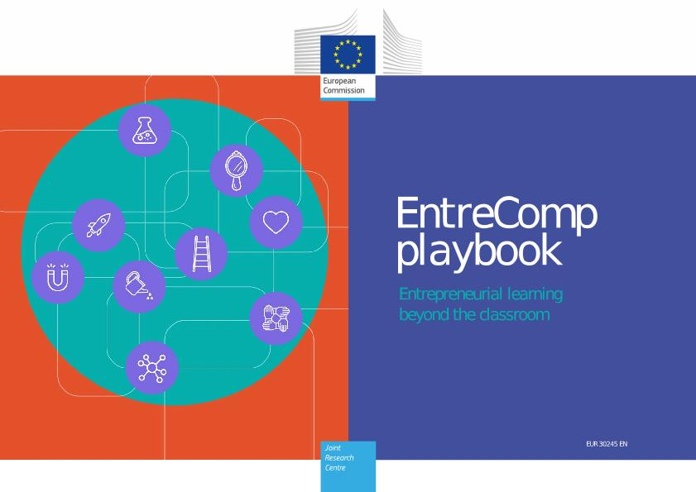
Ein ganzheitlicher Ansatz für EntreComp
Abschnitt 1.5: EntreComp Playbook
Das EntreComp Playbook wurde für den Gebrauch von Trainern und Beratern entwickelt, die außerhalb des formalen Bildungssystems tätig sind. Es ist als operatives und praktisches Handbuch zur Operationalisierung des EntreComp-Rahmens im professionellen Umfeld mit detaillierten Leitprinzipien, Methoden, Werkzeugen und Techniken konzipiert.
Legal description – Creative Commons licensing: The materials published on the SWIFTSME project website are classified as Open Educational Resources' (OER) and can be freely (without permission of their creators): downloaded, used, reused, copied, adapted, and shared by users, with information about the source of their origin.
Mit Förderung durch das Programm Erasmus+ der Europäischen Union. Die Verantwortung für den Inhalt dieses Dokuments liegt ausschließlich bei den Autoren; die Kommission haftet nicht für die weitere Verwendung des Inhalts dieser Publikation.

Slide 13
"Ressourcen" für intelligentes Arbeiten
Abschnitt 2.1: Nutzung der zweiten Säule von EntreComp
Im vorangegangenen Abschnitt haben wir die zweite Säule von EntreComp mit besonderem Interesse betrachtet.
Genauer gesagt gibt es drei Kompetenzen, die unter diese Säule fallen und die von strategischer Bedeutung für die Einführung von Smart Working auf Unternehmensebene zu sein scheinen:
2.2 Motivation und Durchhaltevermögen
2.3 Mobilisierung von Ressourcen
2.5 Andere mobilisieren
Legal description – Creative Commons licensing: The materials published on the SWIFTSME project website are classified as Open Educational Resources' (OER) and can be freely (without permission of their creators): downloaded, used, reused, copied, adapted, and shared by users, with information about the source of their origin.
Mit Förderung durch das Programm Erasmus+ der Europäischen Union. Die Verantwortung für den Inhalt dieses Dokuments liegt ausschließlich bei den Autoren; die Kommission haftet nicht für die weitere Verwendung des Inhalts dieser Publikation.

Slide 14
"Ressourcen" für intelligentes Arbeiten
Abschnitt 2.2: Motivation und Durchhaltevermögen
Intelligentes Arbeiten kann schwierig sein: Untersuchungen zeigen, dass seine Vorteile erst mittelfristig zum Tragen kommen und dass es einiger Anstrengungen bedarf, um es zu fördern, zu konsolidieren und zu valorisieren.
Untätigkeit hilft nicht weiter: Investieren Sie Zeit in die Suche nach Informationen darüber, wie Sie sich am besten auf intelligentes Arbeiten stützen können, und berücksichtigen Sie dabei den spezifischen betrieblichen Kontext Ihrer Organisation, die Fähigkeiten und Kompetenzen Ihres Teams, die treibenden Kräfte für die Unterstützung und die besten externen Praktiken (bitte konsultieren Sie EntreComp at Work, da es speziell auf die Bedarfsermittlung und die Qualifikationslücke im Privatsektor abgestimmt ist)
Legal description – Creative Commons licensing: The materials published on the SWIFTSME project website are classified as Open Educational Resources' (OER) and can be freely (without permission of their creators): downloaded, used, reused, copied, adapted, and shared by users, with information about the source of their origin.
Mit Förderung durch das Programm Erasmus+ der Europäischen Union. Die Verantwortung für den Inhalt dieses Dokuments liegt ausschließlich bei den Autoren; die Kommission haftet nicht für die weitere Verwendung des Inhalts dieser Publikation.

Slide 15
"Ressourcen" für intelligentes Arbeiten
Abschnitt 2.2: Motivation und Durchhaltevermögen
Basisstadium |  | Zwischenstadium |  | Fortgeschrittene |  | Experte
Auf die Unterstützung durch andere angewiesen sein |  | Unabhängigkeit aufbauen |  | Verantwortung übernehmen |  | Transformation, Innovation und Wachstum vorantreiben
Unter direkter Aufsicht | Mit reduzierter Unterstützung durch andere, etwas Autonomie und gemeinsam mit Gleichaltrigen | Alleine und gemeinsam mit Gleichaltrigen | Verantwortung übernehmen und teilen | Mit etwas Anleitung und gemeinsam mit anderen | Verantwortung übernehmen für das Treffen von Entscheidungen und mit anderen zusammen-arbeiten | Übernahme von Verantwortung für einen Beitrag zu komplexen Entwicklungen in einem bestimmten Bereich | Wesentlicher Beitrag zur Entwicklung eines bestimmten Bereichs.
Entdecken | Erkunden | Experiment | Wagen | Verbessern | Verstärken | Erweitern | Transform-ieren
Ich gebe nicht auf und kann weitermachen, auch wenn ich Schwierigkeiten habe. | Ich habe keine Angst, hart zu arbeiten, um meine Ziele zu erreichen. | Ich kann das Erreichen meiner Ziele hinauszögern, um dank längerer Bemühungen einen größeren Wert zu erlangen. | Ich kann meine Bemühungen und mein Interesse trotz Rückschlägen aufrechterhalten. | Ich kann kurzfristige Erfolge feiern, um motiviert zu bleiben. | Ich kann andere dazu inspirieren, hart an ihren Zielen zu arbeiten, indem ich Leidenschaft und ein starkes Verantwortungsgefühl zeige. | Ich kann mich trotz der Herausforderungen auf meine Vision und meine Ziele konzentrieren. | //
Legal description – Creative Commons licensing: The materials published on the SWIFTSME project website are classified as Open Educational Resources' (OER) and can be freely (without permission of their creators): downloaded, used, reused, copied, adapted, and shared by users, with information about the source of their origin.
Mit Förderung durch das Programm Erasmus+ der Europäischen Union. Die Verantwortung für den Inhalt dieses Dokuments liegt ausschließlich bei den Autoren; die Kommission haftet nicht für die weitere Verwendung des Inhalts dieser Publikation.

Slide 16
"Ressourcen" für intelligentes Arbeiten
Abschnitt 2.3: Mobilisierung von Ressourcen
Mit Ressourcen meinen wir insbesondere digitale Ressourcen und IT-Systeme, die Ihre Produktivität und die Ihres Teams aus der Ferne steigern können.
Intelligentes Arbeiten geht mit einer neuen Art des Umgangs mit digitalen Technologien und IT-Umgebungen einher: Ein reibungsloser digitaler Übergang ist die unabdingbare Voraussetzung dafür, dass kleine Unternehmen auf den globalen Märkten wettbewerbsfähig bleiben, ihre Kunden weiterhin erreichen und an sich binden sowie ihre Markenidentität und ihr öffentliches Image stärken.
Legal description – Creative Commons licensing: The materials published on the SWIFTSME project website are classified as Open Educational Resources' (OER) and can be freely (without permission of their creators): downloaded, used, reused, copied, adapted, and shared by users, with information about the source of their origin.
Mit Förderung durch das Programm Erasmus+ der Europäischen Union. Die Verantwortung für den Inhalt dieses Dokuments liegt ausschließlich bei den Autoren; die Kommission haftet nicht für die weitere Verwendung des Inhalts dieser Publikation.

Slide 17
"Ressourcen" für intelligentes Arbeiten
Abschnitt 2.3: Mobilisierung von Ressourcen
Basisstadium |  | Zwischenstadium |  | Fortgeschrittene |  | Experte
Auf die Unterstützung durch andere angewiesen sein |  | Unabhängigkeit aufbauen |  | Verantwortung übernehmen |  | Transformation, Innovation und Wachstum vorantreiben
Unter direkter Aufsicht | Mit reduzierter Unterstützung durch andere, etwas Autonomie und gemeinsam mit Gleichaltrigen | Alleine und gemeinsam mit Gleichaltrigen | Verantwortung übernehmen und teilen | Mit etwas Anleitung und gemeinsam mit anderen | Verantwortung übernehmen für das Treffen von Entscheidungen und mit anderen zusammen-arbeiten | Übernahme von Verantwortung für einen Beitrag zu komplexen Entwicklungen in einem bestimmten Bereich | Wesentlicher Beitrag zur Entwicklung eines bestimmten Bereichs.
Entdecken | Erkunden | Experiment | Wagen | Verbessern | Verstärken | Erweitern | Transform-ieren
Ich kann mir Hilfe suchen, wenn ich Schwierigkeiten habe, das zu erreichen, was ich mir vorgenommen habe. | Ich kann Hilfsquellen für meine wertschöpfende Tätigkeit identifizieren (z. B. Lehrer, Gleichaltrige, Mentoren). | Ich kann die Konzepte der Arbeitsteilung und der beruflichen Spezialisierung beschreiben. | Ich kann öffentliche und private Dienste finden und auflisten, die meine wertschöpfende Tätigkeit unterstützen (z. B. Inkubator, Berater für soziale Unternehmen, Start-up-Angels, Handelskammer) | Ich kann digitale Lösungen finden (z. B. kostenlose, kostenpflichtige oder Open-Source-Lösungen), die mir helfen, meine wertschöpfenden Aktivitäten effizient zu verwalten. | Ich kann Unterstützung finden, die mir hilft, eine Gelegenheit zur Wertschöpfung zu nutzen (z. B. Berater oder Beratungsdienste, Unterstützung durch Gleichgestellte oder Mentoren). | Ich kann Aufgaben innerhalb und außerhalb meines Unternehmens effektiv delegieren, um den größtmöglichen Nutzen zu erzielen (z. B. Outsourcing, Partnerschaften, Übernahmen, Crowdsourcing). | Ich kann ein Netzwerk flexibler und reaktionsschneller Anbieter außerhalb der Organisation aufbauen, die meine wertschöpfenden Aktivitäten unterstützen.
Legal description – Creative Commons licensing: The materials published on the SWIFTSME project website are classified as Open Educational Resources' (OER) and can be freely (without permission of their creators): downloaded, used, reused, copied, adapted, and shared by users, with information about the source of their origin.
Mit Förderung durch das Programm Erasmus+ der Europäischen Union. Die Verantwortung für den Inhalt dieses Dokuments liegt ausschließlich bei den Autoren; die Kommission haftet nicht für die weitere Verwendung des Inhalts dieser Publikation.

Slide 18
"Ressourcen" für intelligentes Arbeiten
Abschnitt 2.4: Mobilisierung anderer
Dies ist mitunter die schwierigste Aufgabe: Der Umgang mit Technologien ist viel intuitiver und linearer als der Umgang mit Menschen.
Das plötzliche Aufkommen des intelligenten Arbeitens hat viele etablierte Geschäftsparadigmen auf die Probe gestellt, zu denen auch die konsolidierten HR-Praktiken und das STKH-Management gehören, die sich in den neuen Bereichen der Praxis als falsch erweisen.
Intelligentes Arbeiten - und der vollständige Übergang der Gesellschaften in den digitalen Bereich - haben die bisherigen Beziehungsmodelle zwischen Organisationen und den Menschen, die sich um sie herum bewegen, durchbrochen.
Legal description – Creative Commons licensing: The materials published on the SWIFTSME project website are classified as Open Educational Resources' (OER) and can be freely (without permission of their creators): downloaded, used, reused, copied, adapted, and shared by users, with information about the source of their origin.
Mit Förderung durch das Programm Erasmus+ der Europäischen Union. Die Verantwortung für den Inhalt dieses Dokuments liegt ausschließlich bei den Autoren; die Kommission haftet nicht für die weitere Verwendung des Inhalts dieser Publikation.

Slide 19
"Ressourcen" für intelligentes Arbeiten
Abschnitt 2.4: Mobilisierung anderer
Basisstadium |  | Zwischenstadium |  | Fortgeschrittene |  | Experte
Auf die Unterstützung durch andere angewiesen sein |  | Unabhängigkeit aufbauen |  | Verantwortung übernehmen |  | Transformation, Innovation und Wachstum vorantreiben
Unter direkter Aufsicht | Mit geringerer Unterstützung durch andere, einer gewissen Autonomie und gemeinsam mit Gleichaltrigen. | Alleine und gemeinsam mit Gleichaltrigen. | Übernahme und Teilung von Verantwortung. | Mit etwas Anleitung und gemeinsam mit anderen. | Übernahme von Verantwortung für Entscheidungen und Zusammenarbeit mit anderen. | Übernahme von Verantwortung für einen Beitrag zu komplexen Entwicklungen in einem bestimmten Bereich. | Wesentlicher Beitrag zur Entwicklung eines bestimmten Bereichs.
Entdecken | Erkunden | Experiment | Wagen | Verbessern | Verstärken | Erweitern | Transform-ieren
Ich kann Beispiele für inspirierende Kommunikationskampagnen liefern. | Ich kann erörtern, wie verschiedene Medien eingesetzt werden können, um das Publikum auf unterschiedliche Weise zu erreichen. | Ich kann verschiedene Methoden, einschließlich sozialer Medien, nutzen, um wertschöpfende Ideen effektiv zu vermitteln. | Ich kann Medien angemessen nutzen und zeige, dass ich mir meines Publikums und meines Zwecks bewusst bin. | Ich kann Meinungen in Bezug auf meine wertschöpfende Tätigkeit durch einen geplanten Ansatz in den sozialen Medien beeinflussen | Ich kann wirksame Social-Media-Kampagnen entwerfen, um Menschen in Bezug auf meine (oder die wertschöpfende Tätigkeit meines Teams) zu mobilisieren. | Ich kann eine Kommunikationsstrategie festlegen, um Menschen für meine (oder die wertschöpfende Tätigkeit meines Teams) zu mobilisieren. | Ich kann die Unterstützung für meine Vision erhalten und ausbauen.
Legal description – Creative Commons licensing: The materials published on the SWIFTSME project website are classified as Open Educational Resources' (OER) and can be freely (without permission of their creators): downloaded, used, reused, copied, adapted, and shared by users, with information about the source of their origin.
Mit Förderung durch das Programm Erasmus+ der Europäischen Union. Die Verantwortung für den Inhalt dieses Dokuments liegt ausschließlich bei den Autoren; die Kommission haftet nicht für die weitere Verwendung des Inhalts dieser Publikation.

Slide 20
Zusammenfassung
Einführung in den EntreComp
Säule Nr. 2: Ressourcen
...und welche Ausbildungsmöglichkeiten sich daraus ergeben
Motivation und Durchhaltevermögen
Mobilisierung von Ressourcen
Andere mobilisieren
Wichtigste Konzepte
Das dreidimensionale Modell von EntreComp
Das 8-Schichten-Modell der Leistungsfähigkeit
15 Kompetenzen, die in drei Schwerpunktbereiche unterteilt sind:
Ideen und Möglichkeiten; Ressourcen; In Aktion
Von der Entdeckung zur Transformation
Legal description – Creative Commons licensing: The materials published on the SWIFTSME project website are classified as Open Educational Resources' (OER) and can be freely (without permission of their creators): downloaded, used, reused, copied, adapted, and shared by users, with information about the source of their origin.
Mit Förderung durch das Programm Erasmus+ der Europäischen Union. Die Verantwortung für den Inhalt dieses Dokuments liegt ausschließlich bei den Autoren; die Kommission haftet nicht für die weitere Verwendung des Inhalts dieser Publikation.

Slide 21
DANKESCHÖN
Legal description – Creative Commons licensing: The materials published on the SWIFTSME project website are classified as Open Educational Resources' (OER) and can be freely (without permission of their creators): downloaded, used, reused, copied, adapted, and shared by users, with information about the source of their origin.
Mit Förderung durch das Programm Erasmus+ der Europäischen Union. Die Verantwortung für den Inhalt dieses Dokuments liegt ausschließlich bei den Autoren; die Kommission haftet nicht für die weitere Verwendung des Inhalts dieser Publikation.

